Slide 1






Slide 2

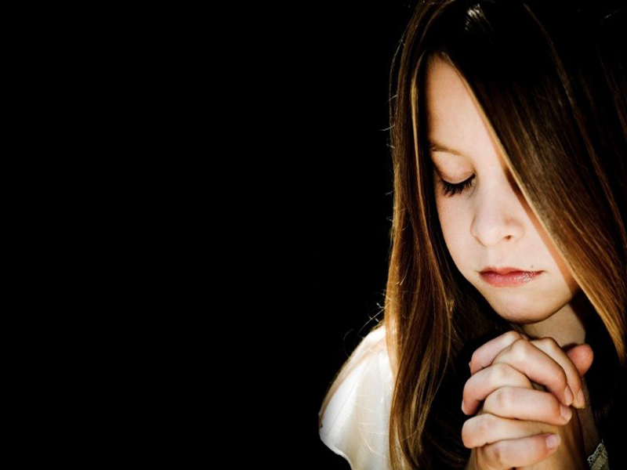
Le bonheur, c’est tout petit

Slide 3
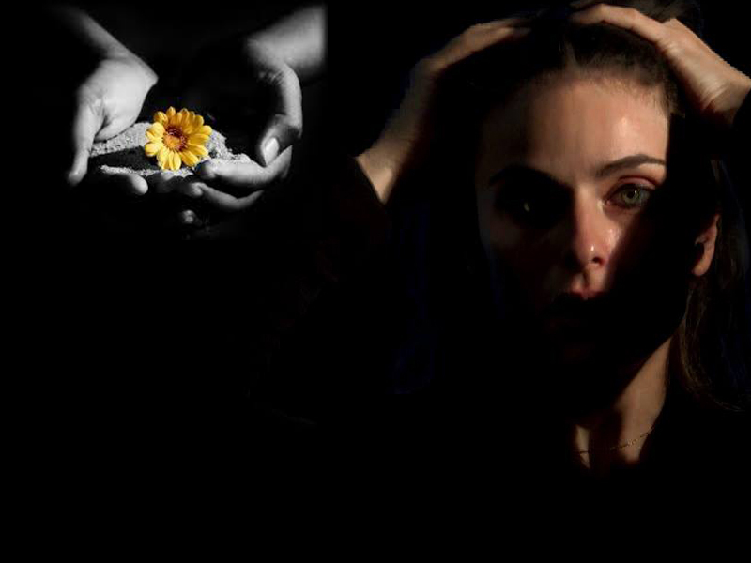
Si petit que, parfois, on ne le voit pas.

Slide 4
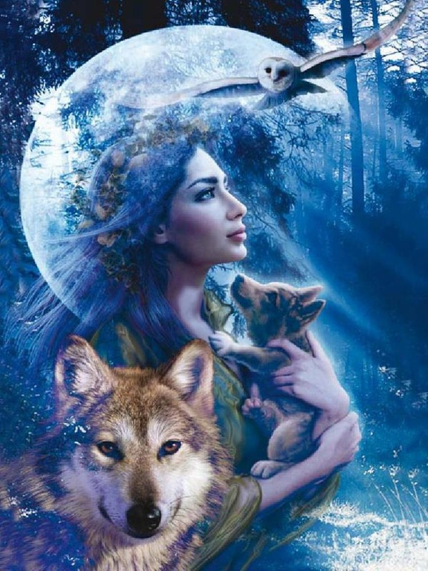
Alors on le cherche, on le cherche partout

Slide 5
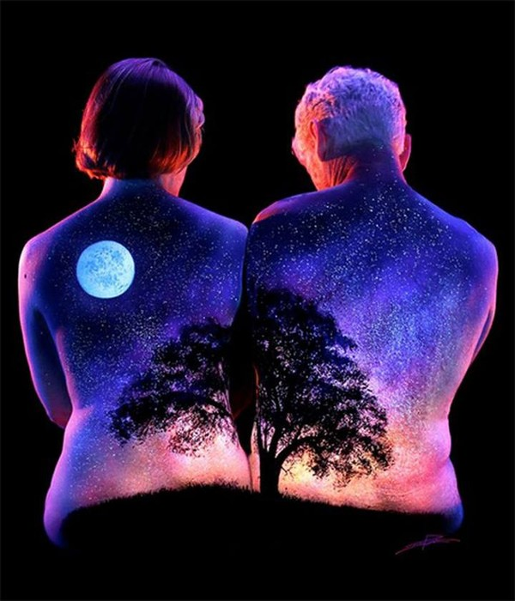
Il est là dans l’arbre qui chante dans le vent

Slide 6
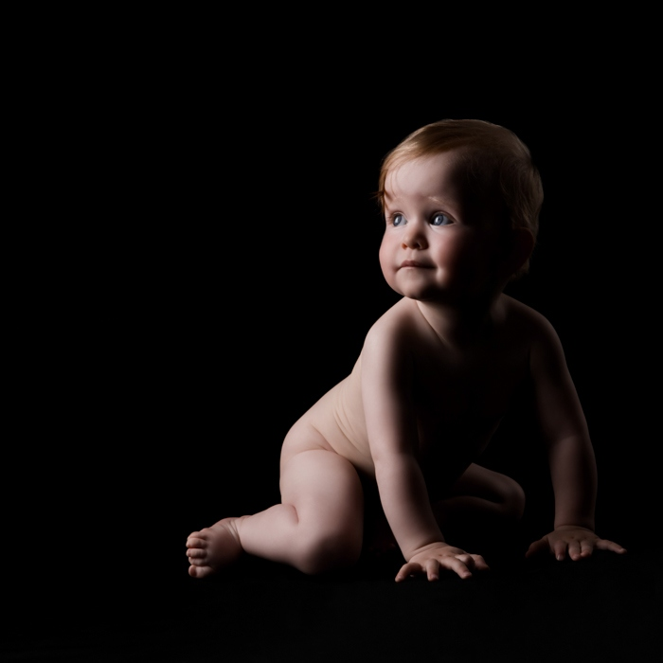
Dans le regard de l’enfant

Slide 7

Le pain que l’on rompt et que l’on partage

Slide 8
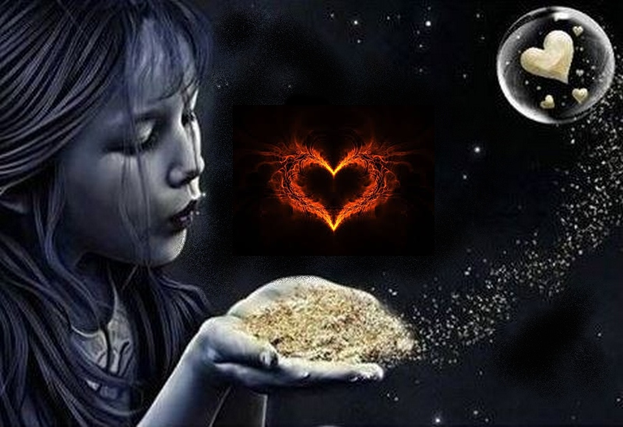
La main que l’on tend

Slide 9
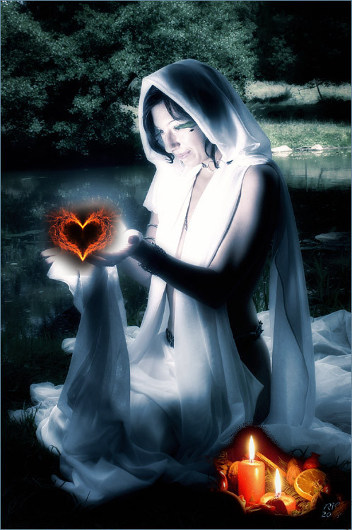
Le bonheur
c’est tout petit

Slide 10
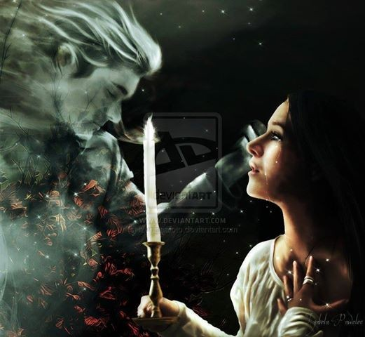
Si petit, parfois, qu’on ne le voit pas

Slide 11
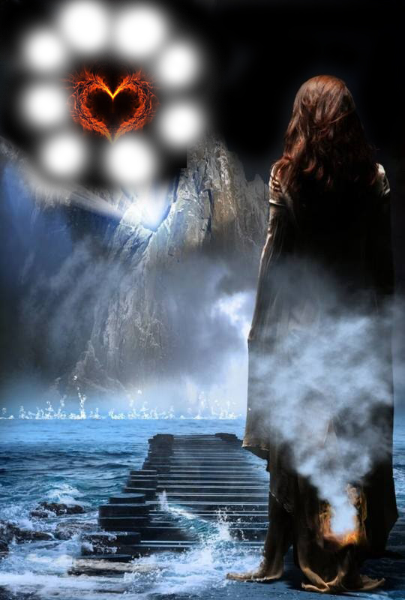
Il ne se cache pas, c’est là son secret

Slide 12
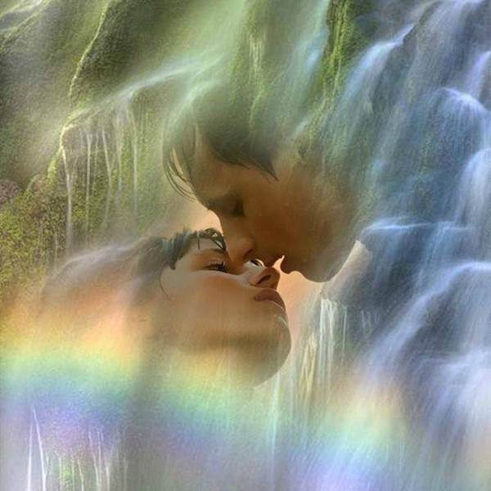
Il est là, tout près de nous
et parfois en nous

Slide 13
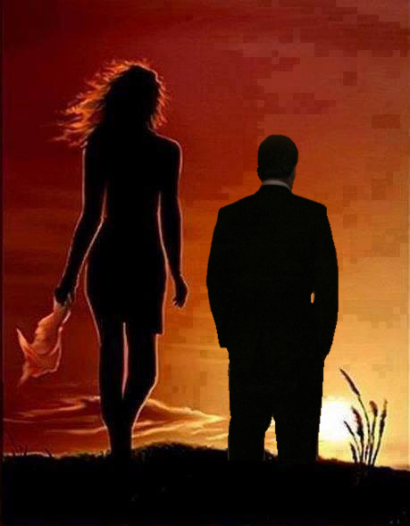
Le bonheur c’est tout petit

Slide 14
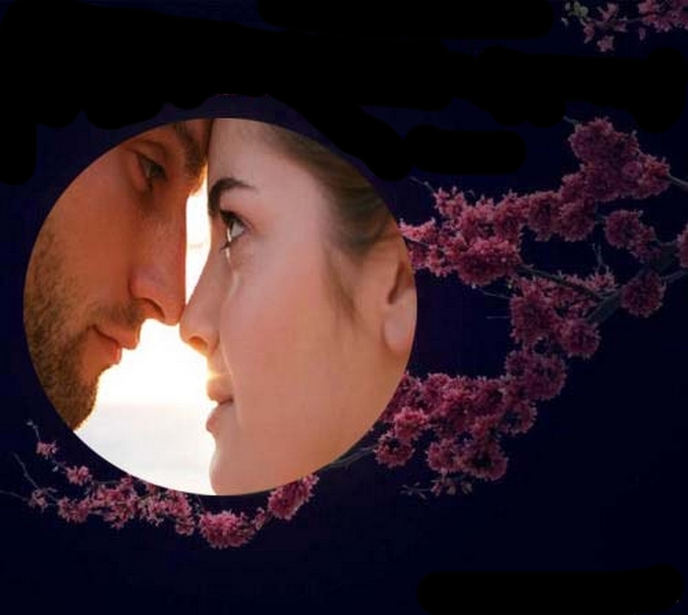
Petit comme nos yeux pleins de lumière

Slide 15
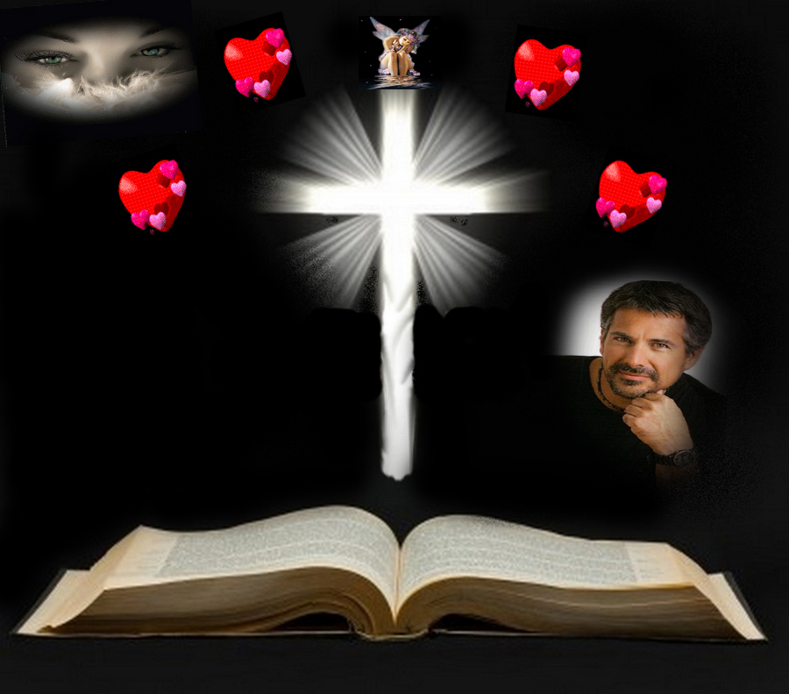
Et comme nos cœurs
plein d’amour

Slide 16
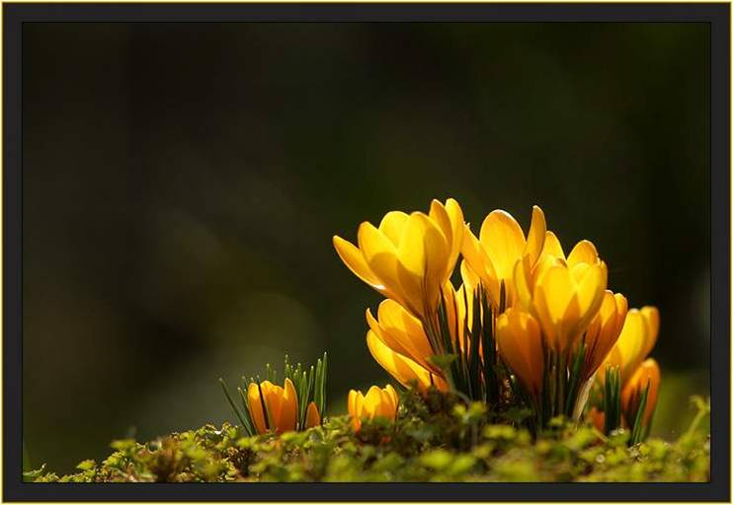

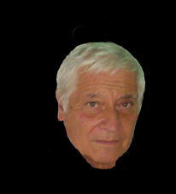
Méditation de Thaïs de Zamfir
Images du Net
Poème Mère Teresa

